Slide 1
Quando l’aggettivo fa la differenza…
Elena Battistuz – Maria Rita Genovese
Scuola di specializzazione di Trieste

Slide 2
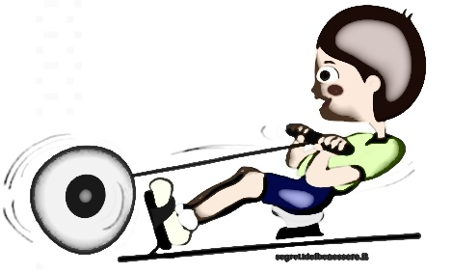
Ragazza di 16 anni
Da 3 mesi
«mi fa male l’acqua della doccia sulla schiena»
«ho un dolore da mezza gamba a mezza coscia»
2 accessi in PS

Slide 3
Compare la zoppia
e la cefalea
V. reumatologica
RX rachide -
«sono molto preoccupato che mia figlia abbia
un tumore o una malattia autoimmune,
sa abbiamo una familiarità per queste patologie»
RICOVERO
SOS
NPI
Notes:
E così diventa fondamentale la figura dell’ NPI, che con la scusa di indagare ed escludere una malattia demielinizzante, ha iniziato da aindagare il profilpo psicologico..

Slide 4
«Se stessi bene non sarei qui»
«Ho mal di testa»
«Non riesco a mettere in ordine i pensieri»
«Mi chiamo Alice, ma tu puoi chiamarmi
Alex»
«Non mi sento bene con il mio corpo»
«Non so se voglio essere uomo o neutro
sicuramente non una donna»
Notes:
Le piace indossare abiti femminili, non vuole che gli si parli con uso di aggettivi femminili, si è innamorata della propria compagna di classe. Non sta bene nel proprio corpo da 5 anni.

Slide 5
«Mi piace indossare abiti maschili»
«Non mi piace l’uso di aggettivi femminili»
«Mi sono innamorata di una mia
compagna di classe»
«Non sto più bene nel mio corpo da cinque anni»
Notes:
Le piace indossare abiti femminili, non vuole che gli si parli con uso di aggettivi femminili, si è innamorata della propria compagna di classe. Non sta bene nel proprio corpo da 5 anni.

Slide 6
Disturbo da sintomi somatici
Notes:
Mai febbre, mai perdita di peso, non risposta al FANS

Slide 7
Disturbo da sintomi somatici (sec. DSM V)
A) uno o più sintomi fisici che portano distress e che condizionano significativamente la vita quotidiana.
B) eccessivi pensieri, sentimenti e comportamenti legati al sintomo fisico o associati a preoccupazione sulla salute e che si manifestano in almeno uno dei modi seguenti:
- pensieri sproporzionati o persistenti sulla gravità del sintomo
- persistente ed elevato stato d'ansia sulla salute o sul sintomo
- eccessivi tempo ed energia impiegati sul sintomo o sulla salute
C) Il soggetto deve essere sintomatico per almeno 6 mesi
Prevalenza in pediatria 25-50%
++ F in pubertà
+++ cefalea e dolore addominale
+ dolore al rachide e agli arti
Notes:
Abbiamo fatto la diagnosi, siamo stati bravi..ma poi come gestire questa situazione?? E infatti la cosa precipita e sfugge di mano.. I genitori hanno cercato i sintomi su internet e hanno visto che poteva combaciare con quella di un tumore.

Slide 8

DISFORIA DI GENERE
DSM V:
Associata a sofferenza
clinicamente significativa
o funzionamento sociale
compromesso
durata> 6 mesi

Slide 9
Cosa ho imparato:
…Conoscere la diagnosi non basta…
Non è sufficiente a darci la certezza che tutto ritorni a funzionare
…Riconoscere la gravità di questi casi….
E’ il primo passo per la ripresa della funzione

